Slide 1
Тема 3. Особливості організації освітнього середовища. Сучасні технології навчання в початковій школі

Slide 2
План
1. Роль учителя у формуванні психологічно безпечного середовища.
2. Ранкові зустрічі.
3. Фізичне середовище. Встановлення правил. Участь дітей в організації освітнього середовища.
4. Технологічний підхід в освіті. Інтерактивна технологія навчання.
5. Ігрова технологія навчання.
6. Проєкт як форма організації навчально-пізнавальної діяльності учнів.
7. Технологія розвитку критичного мислення. Деякі стратегії розвитку критичного мислення.

Slide 3
Перегляд відео
Яким є безпечне освітнє середовище школи
https://www.youtube.com/watch?v=Gu1Zjd_GcJQ
? Які вимоги до освітнього середовища?

Slide 4
1. Роль учителя у формуванні психологічно безпечного середовища.
! Усі школярі гідні навчатися у середовищі, де забезпечені їхні потреби
Учителі початкових класів мають усвідомлювати всю відповідальність за своїх учнів, що
передбачає такі обов’язки:
- поважати кожну дитину;
- вірити в успішність кожної дитини;
- бути чесними і визнавати власні помилки;
- вміти слухати й дотримуватися конфіденційності;
- бути послідовними й справедливими;
- мати високі очікування щодо кожного учня, у тому числі учнів з особливими освітніми потребами;
- цінувати особисті зусилля дітей;
- організовувати стимулююче навчальне середовище;
- постійно оновлювати свої знання про дитячий розвиток.

Slide 5
2. Ранкові зустрічі.
1. Створення спільноти в класі
2. Розвиток навичок спілкування
Діти вчаться:
- висловлювати свої думки так, щоб вони були зрозумілими іншим;
- уважно слухати, коли говорять інші;
- вирішувати проблеми за допомогою слів;
ділитися своїми думками та ідеями з іншими.
3. Розвиток соціальних навичок
Результати досліджень – діти проявляли:
краще ставлення до школи й навчання;
більша довіра та повага до вчителя;
вищий рівень мотивації до навчання;
глибше відчуття власної гідності;
вироблені соціальні навички та поведінка;
збільшення турботи про інших;
повніше розуміння демократичних цінностей;
ширша практика розв’язання конфліктів.

Slide 6
4. Розвиток академічних навичок:
розширення словникового запасу;
уміння досліджувати, аналізувати й оцінювати навчальний матеріал;
уміння відповідати на запитання;
уміння використовувати нову інформацію.
5. Створення у класі позитивного настрою
Позитивний настрій у класі створюється за допомогою:
атмосфери довіри;
відчуття належності до спільноти;
участі в ухваленні рішень;
вільного від критики ставлення вчителя;
справедливості й неупередженого ставлення.
6. Розвиток демократичних цінностей:
Інклюзія
Активна участь
Критичне мислення
Толерантність і прийняття
Самостійне мислення
Відкритість
Власна та соціальна відповідальність

Slide 7
3. Фізичне середовище. Встановлення правил. Участь дітей в організації освітнього середовища.
Організуючи освітні осередки в ЗЗСО мають керуватися відповідними Методичними рекомендаціями
https://zakon.rada.gov.ua/rada/show/v0283729-18#Text
Назва навчального простору | Необхідні матеріали
Осередок читання і письма | Книги Карти, глобус Плакати Вірші, написані на великих аркушах паперу Письмове приладдя (олівці, маркери, фломастери) Папір Клей або скоч (липка стрічка) Діркопробивач, мотузки Комп’ютер і навушники – для забезпечення можливості слухати і переглядати історії усім разом або окремим дітям
Осередок природознавства | Камінці, мушлі, інші природні матеріали Магніти Збільшувальне скло Терези Довідкова література і журнали з природознавства • Кімнатні рослини
Мистецький осередок (осередок малювання) | Фарби й пензлі Глина (пластилін) Старі журнали Папір Приладдя для письма й малювання Мольберт
Осередок математики | Матеріали для лічби (пластикові іграшки, кубики різних розмірів, фабричні або саморобні предмети для лічби) Пазли Доміно Лінійки, терези, інші засоби для вимірювання • Ігри

Slide 8
Додаткові матеріали
Назва навчального простору | Необхідні матеріали
Осередок читання і письма | Матеріали для вивчення конкретної теми (наприклад, якщо діти вивчають тему «Схованки», можна зробити книжки у формі будинків, печер або інших «схованок», які діти використовуватимуть для написання власних історій) Книжки, диски Лінійки та указки для вказування на слова у книжках і таблицях Великі подушки (щоб розглядати книжки індивідуально) Готові або саморобні ігри для читання Додаткове письмове приладдя для письма (крейда, фарби, пензлі, ручки тощо) Степлери Словники, картки зі словами
Осередок природознавства | Матеріали для вивчення конкретної теми (наприклад, якщо діти вивчають тему «Африканські савани», можна додати картинки із зображеннями тварин, які мешкають у саванах, книжки про савани тощо) Кімнатні тварини – морська свинка, акваріум із рибками. Діти можуть спостерігати за ними, занотовувати їхній зріст тощо Мікроскоп
Мистецький осередок (осередок малювання) | Матеріали для вивчення конкретної теми (наприклад, якщо діти вивчають тему «Світові океани», можна зібрати журнали з ілюстраціями океанів, пісок, мушлі, сіль та інші морські предмети (з них діти залюбки створюватимуть різноманітні мистецькі роботи)) Губки, пензлі та пляшечки­бризкалки для малювання Репродукції відомих картин

Slide 9
Розвиток відповідальності
-дітей необхідно вчити правил поводження з предметами та навчальними матеріалами, які
містяться у класі
-вчитель має показати школярам способи їх використання
Встановлення правил
правила розробляють самі діти спільно з учителем
правила радше регулюють потрібну поведінку, ніж забороняють певні дії
Наприклад, якщо клас погодив правило «Слухати, коли говорять інші» і якась дитина саме так і робить, учителька може сказати: «Петрику, я помітила, що ти насправді уважно
слухав Соломію, коли вона говорила. Коли ти сказав: “Соломіє, мені сподобалися слова,
якими ти описувала свій будинок”, то дав їй зрозуміти, що насправді слухав її».
Якщо клас погодив правило «Класти речі на свої місця», а вчитель помітив, що якась
учениця ретельно прибирає стіл після себе, він може сказати: «Марічко, я помітив, що ти
прибрала свої кольорові олівці, а потім допомогла Михайлові»
Коли діти порушують правила, вчитель має нагадати їм, що вони разом їх затвердили, і
заохотити виправити свою поведінку
Участь дітей в організації освітнього середовища
Участь дітей в організації середовища класу допомагає сформувати у них почуття
відповідальності, розуміння, що класна кімната належить саме їм.

Slide 10
4. Технологічний підхід в освіті. Інтерактивна технологія навчання.
Поняття «технологія» (грец. techne − мистецтво, майстерність і lоgos − слово, вчення) означає «наука про майстерність».
Термін «технологія» (в освіті) вперше було вжито у 1886 р. англійцем Джеймсом Саллі.
Інноваційна педагогічна технологія – цілеспрямоване систематичне та послідовне впровадження в практику прийомів, способів педагогічних дій і засобів, які охоплюють цілісний навчально-виховний процес від визначення його мети до одержання очікуваних.

Slide 11
Технології інтерактивного навчання
Інтерактивне навчання (inter – взаємний, act – діяти) – це такий спосіб організації навчання, за якого навчальний процес відбувається за умови постійної активної взаємодії всіх його учасників.
Мета інтерактивного навчання – створити комфортні умови навчання, за яких кожен учень відчуває свою успішність, інтелектуальну спроможність.
Інтерактивні технології кооперативного навчання | Технології колективногрупового навчання | Технології ситуативного моделювання | Технології опрацювання дискусійних питань
Робота в парах Ротаційні трійки Два-чотири-всі разом Карусель Робота в малих групах Акваріум | Обговорення проблеми у загальному колі Мікрофон Незакінчені речення Мозковий штурм Навчаючи учусь Ажурна пилка Аналіз ситуацій Вирішення проблем Дерево рішень | Симуляція або імітаційні ігри Спрощене судове слухання Громадське слухання Розігрування ситуацій за ролями | Метод ПРЕС Займи позицію Зміни позицію Неперервна шкала думок Дискусія Дебати

Slide 12
1) Технології кооперативного навчання.
Кооперативне навчання – це форма організації навчання в малих групах учнів, об’єднаних спільною навчальною метою.
Основні ознаки кооперативної групової роботи:
Оптимальна кількість членів групи – 3-5 чол.
До технологій кооперативного навчання належать:
4. Завдання мають виконуватися так, щоб можна було врахувати й оцінити індивідуальний внесок кожного члена групи й групи в цілому
1. Поділ класу на групи для досягнення конкретного навчального результату
за складністю – однаковими або різними
3. Завдання, які виконує група, можуть бути
2. Склад груп змінюється залежно від змісту і характеру навчальних завдань
за змістом – взаємодоповнюючими або послідовно пов’язаними із завданнями інших груп за логікою матеріалу, що дозволяє вивчити проблему з різних боків
за способом виконання – різними або однаковими
за метою і змістом – однаковими
ротаційні (змінювані) трійки
робота в парах
два – чотири – всі разом
карусель
акваріум
робота в малих групах (діалог, синтез думок, спільний проект, коло ідей

Slide 13
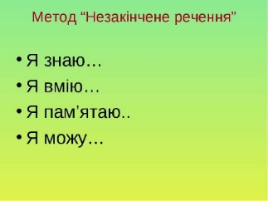
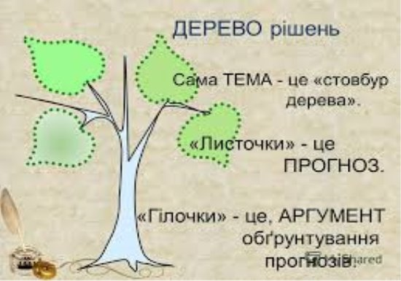
2) Технології колективно-групового навчання
До цієї групи належать інтерактивні технології, що передбачають одночасну спільну (фронтальну) роботу всього класу. Сюди належать:
обговорення проблеми в загальному колі
мікрофон
незакінчені речення
мозковий штурм
навчаючи – учусь
ажурна пилка
аналіз ситуації
розв’язання проблем
дерево рішень (розв’язків)

Slide 14
3) Технології ситуативного моделювання
Ситуативне моделювання – це побудова навчального процесу за допомогою включення учнів у гру (ігрове моделювання явищ, які вивчаються).
Ігрова модель реалізується в 4 етапи:
До таких технологій належать:
імітації, симуляції
розігрування ситуації за ролями
1. Орієнтація (введення в тему, ознайомлення з правилами гри)
2. Підготовка (обговорення сценарію, розподіл ролей)
3. Основна частина – проведення гри
4. Обговорення

Slide 15
4) Технології опрацювання дискусійних питань
Дискусія – широке публічне обговорення якогось спірного питання.
Участь у дискусії сприяє розвитку критичного мислення, дає можливість визначити власну позицію, формує навички відстоювати власну думку, поглиблює знання з обговорюваної проблеми.
Запорукою успішності дискусії є її чітка організація:
Прості технології для навчання дітей дискусійним формам роботи:
метод ПРЕС, займи позицію, зміни позицію, неперервна шкала думок.
Далі можна використовувати складніші:
дискусія в стилі телевізійного токшоу, оцінювальна дискусія, дебати.
Чітке дотримання правил ведення дискусії усіма учасниками
Ретельне планування
Дотримання визначеного регламенту

Slide 16
5. Ігрова технологія навчання.

Slide 17
Функції ігор
Соціокультурне призначення гри. Гра – найсильніший засіб соціалізації дитини, гра допомагає становленню особистості, засвоєнню знань, духовних цінностей і норм, що притаманні суспільству.
Функція міжнаціональної комунікації. Ігри дають можливість моделювати різні ситуації життя, шукати вихід із конфліктів, не вдаючись до агресивності, вчать різноманітності емоцій у сприйняті всього, що існує в житті.
Функція самореалізації людини в грі. Саме тут важливий сам процес гри, а не її кінцевий результат, конкурентність чи досягнення мети. Процес гри – це простір самореалізації.
Комунікативна функція гри. Гра вводить у реальний контекст найважливіших людських стосунків.

Slide 18
Діагностична функція гри. Гра володіє передбаченням; вона краще діагностує людину, оскільки, індивід поводиться в грі на максимумі проявів
Ігротерапевтична функція гри. Гра може й повинна використовуватися для подолання різних труднощів, що виникають у людини у поведінці, у спілкуванні з іншими, у навчанні.
Функція корекції у грі. Корекційні ігри здатні допомогти учням подолати переживання, що стоять на перешкоді їх нормальному самопочуттю та спілкуванню з ровесниками в групі.
Розважальна функція гри. Розважальна функція гри пов'язана зі створенням певного комфорту, сприятливої атмосфери, душевної радості.

Slide 19
В розумінні ключових підходів НУШ гра має такі характеристики:
Значуща: те, що знаходить відгук у дитини, і надає розуміння того, що те що вони роблять допоможе вирішити якийсь виклик або проблему
Соціальна: вправи виконуються у команді у взаємодії один з одним, мають місце обговорення, спільний пошук рішень та компромісів.
Активна: вправи надають можливість дітям активно взаємодіяти один з одним, бути як фізично так і ментально включеними у процес
Мотивуюча: ігрові вправи надають можливість пробувати різні варіанти, навіть якщо нічого не вдавалося – починати знову з новими ідеями та припущеннями.
Радісна: навчання відбувається тоді, коли є радість і задоволення від процесу.

Slide 20
Ці характеристи гри впливаються на всі сфери розвитку дитини:
Соціальний розвиток – уміння працювати в команді, вміння спілкуватися, домовлятися,
співчувати, дослухатися до інших.
Когнітивний розвиток - розвиток уваги, пам’яті, сприйняття, уяви, логічного мислення;
формування понять, вирішення завдань.
Емоційний розвиток - розвиток впевненості у собі, контроль над своїми емоціями, вміння перемагати і програвати, відчуття власних сил, уміння ставити і досягати цілей.
Фізичний розвиток - рухова активність, формування фізичних якостей, здоровий спосіб життя.
Креативність - висловлення власних творчих ідей, втілення їх у життя, експериментальна перевірка можливості їх втілення.

Slide 21
6. Проєктна технологія (метод проєктів)

Slide 22
Особливості: - виник у 20-і роки ХХ століття у США - спочатку його називали „методом проблем» - навчання повинно орієнтуватися на інтереси та потреби дітей та ґрунтуватися на їхньому життєвому досвіді - основним завданням освіти є актуальне дослідження оточуючого життя - вчитель разом з учнями йдуть цим шляхом разом, від проєкту до проєкту.

Slide 23
Метод проєктів – це спосіб досягнення дидактичної мети через детальну розробку проблеми (технологією), яка має завершитись реальним практично відчутним результатом.
Технологія проєктування – це розв’язання учнем або групою учнів певної проблеми, яке передбачає, з одного боку, використання різноманітних методів і засобів навчання, а з іншого – інтегрування знань та умінь з різних галузей науки, техніки, мистецтва

Slide 24
Мета навчального проєктування – здобуття досвіду практичної діяльності.
Завдання:
– навчити самостійно здобувати знання та застосовувати їх;
– сприяти розвитку комунікативних здібностей;
– розширити коло спілкування;
– прищепити уміння користуватися дослідницькими прийомами

Slide 25
Основні вимоги до використання технології:
– наявність цікавої та значущої соціальної проблеми;
– передбачуваність результатів (доповідь, репортаж, альбом тощо);
– самостійна діяльність виконавців (індивідуальна, парна, групова);
– структурованість змістової частини проєкту (з вказівкою поетапних результатів);
– використання дослідницьких методів і певної послідовності дій;

Slide 26
ПРОЄКТИ ПОДІЛЯЮТЬ НА ВИДИ ЗА ТАКИМИ ОЗНАКАМИ

Slide 27
ЗА ДОМІНУЮЧОЮ У ВИКОНАННІ ПРОЄКТУ ДІЯЛЬНІСТЮ
дослідницькі
практико-орієнтовані
творчі
інформаційні
рольові (ігрові)
підпорядковують логіці дослідження
проєктна діяльність
розвивається, підпорядковуючись жанру кінцевого результату та
інтересам учасників
орієнтовані на
чітко визначений практичний
результат
спрямовані на збір інформації про
який-небудь об’єктчи явище
учасники беруть
на себе ролі,
зумовлені характером і змістом проєкту

Slide 28
міжпредметні проєкти
інтегрують різні
предметні галузі
монопроєкти
проводять в рамках одного предмета

Slide 29
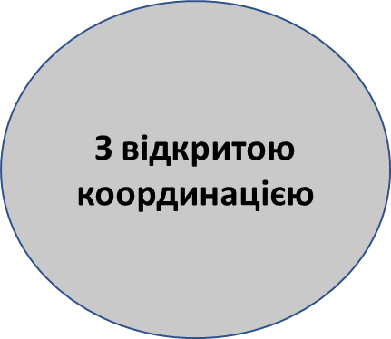
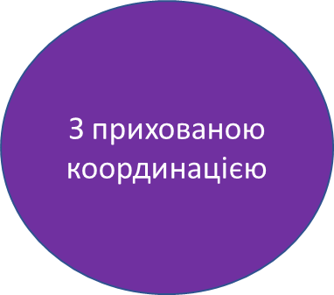
ЗА ХАРАКТЕРОМ КООРДИНАЦІЇ ПРОЄКТУ
координатор проєкту виконує свою власну функцію
учасникам дається можливість самостійно вести роботу, або
координатор – один з учасників, який спрямовує роботу

Slide 30
ЗА ХАРАКТЕРОМ КОНТАКТІВ У ПРОЄКТНІЙ ДІЯЛЬНОСТІ
внутрішні або регіональні
міжнародні

Slide 31
ЗА КІЛЬКІСТЮ УЧАСНИКІВ ПРОЄКТУ

Slide 32
Короткочасні (1-3 уроки)
Середньої тривалості (від 1 тижня до 1місяця)
Довготривалі (декілька місяців)

Slide 33
7. Технологія розвитку критичного мислення.
Критичне мислення – це складний ментальний процес, що починається із залучення інформації та закінчується ухваленням рішення
Крити́чне ми́слення — (дав.-гр. κριτική τέχνη — «мистецтво аналізувати, судження») — це наукове мислення, суть якого полягає в ухваленні ретельно обміркованих та незалежних рішень.

Slide 34
ВМІННЯ ЛЮДИНИ, ЯКА МИСЛИТЬ КРИТИЧНО
-Оцінює надійність джерел інформації . -Виокремлює необхідну інформацію та обробляє її . -Аналізує та оцінює власні або чужі висловлювання, припущення, висновки, аргументи, гіпотези, переконання . -Ставить запитання з метою одержання точнішої інформації або її перевірки . -Розглядає проблеми з різних точок зору та порівнює різні позиції і підходи для їх розв’язання . -Висловлює власну позицію, влучно обирає мовленнєві засоби для формулювання думки . -Ухвалює обґрунтоване рішення .

Slide 35
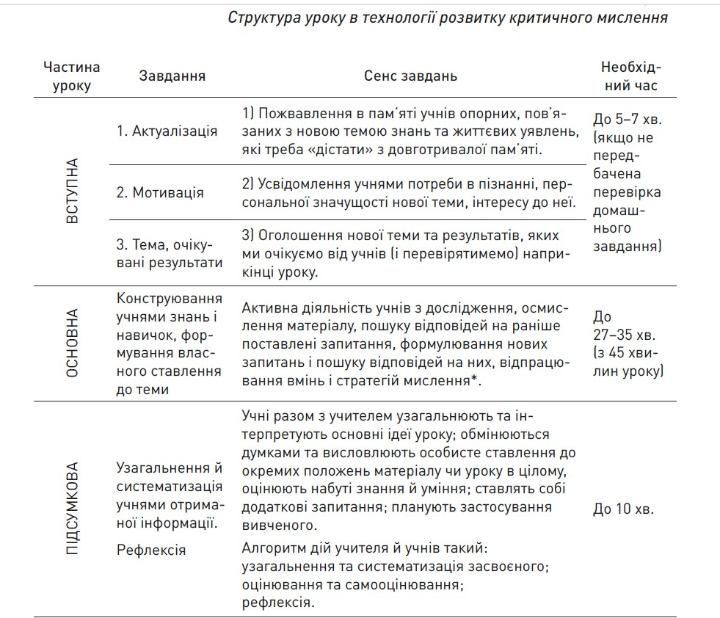
Структура компетентнісно орієнтованого уроку для розвитку критичного мислення.

Slide 36
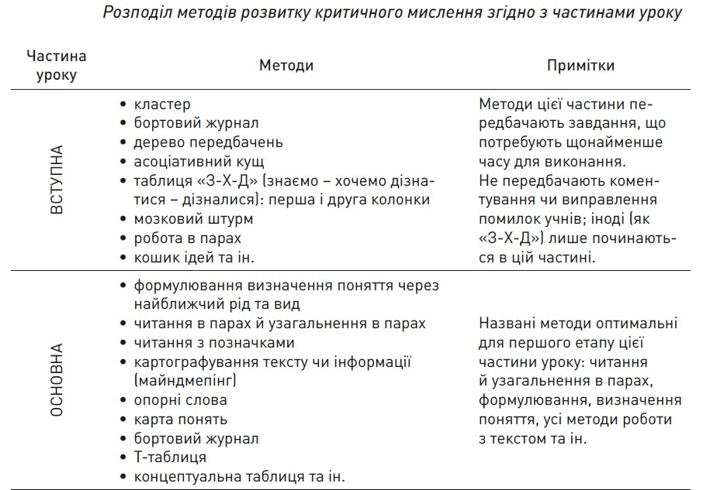
Зв’язок методів з частинами уроку

Slide 37
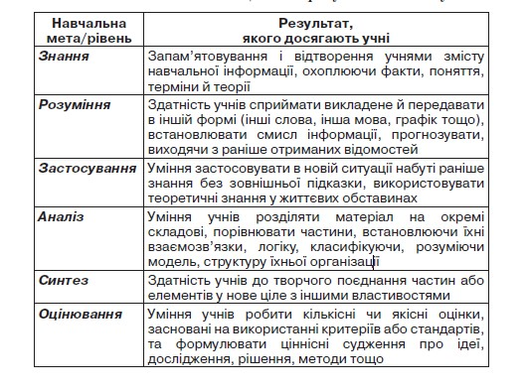
Таксономія Блума

Slide 38
Запитання
Запитання на знання
Яке найбільше місто в Україні?
Які вірші Тараса Шевченка ви вивчали?
Скільки грамів у кілограмі?
Запитання на розуміння
Якими прикладами ви проілюструєте сокорух у природі?
Як ви розумієте слова автора тексту, що хлопчик опинився у скрутному становищі?
Якщо я з’єднаю ці три фігури разом, що вийде?
Запитання на застосування
Як визначити довжину відрізка, скориставшись мотузкою?
Що станеться, якщо всі ці числа помножити на дев’ять?
Як визначити сторону світу в лісі?
Запитання на аналіз
Які частини можна виокремити у цьому оповіданні?
Чому герої байки не змогли досягти своєї мети?
Як ви назвали б цей твір? Чому?
Запитання на синтез
Як із цих деталей побудувати вітряк?
Як змінилося б ваше життя, якби ви могли дихати під водою?
Як ви назвали би по-іншому цей твір?
Запитання на оцінку
Що ти можеш сказати про свою роботу?
Яке завдання сподобалося тобі найбільше?
Чи справедливо завершується оповідання? Чому?

Slide 39
Деякі стратегії розвитку критичного мислення.

Slide 40
«Мозкова атака»
Основне завдання «мозкової атаки» – зібрати якомога більшу кількість ідей, звільнивши учасників обговорення від інерції мислення і стереотипів.
Обов’язковою умовою є запис усіх ідей, навіть суперечливих, неоцінювання ідей у процесі обговорення, класифікація ідей по закінченні обговорення.

Slide 41
Алгоритм проведення «мозкової атаки» на уроці в початковій школі

Slide 43
Асоціативний кущ

Slide 44
Асоціативний кущ
Стратегію «Асоціативний кущ» використовують для «входження» в тему, яку розглядатимуть у подальшому.
На відміну від «мозкової атаки», де висловлені думки стосуються інформації з приводу певної теми (пригадайте, що ви ЗНАЄТЕ),
метод «гронування» спонукає учнів думати вільно та відкрито про певний предмет, образ, тему, у тому числі висловлювати почуття, емоції, ставлення.
Отже, метод «гронування» стимулює нелінійну форму мислення –асоціативне мислення.

Slide 45
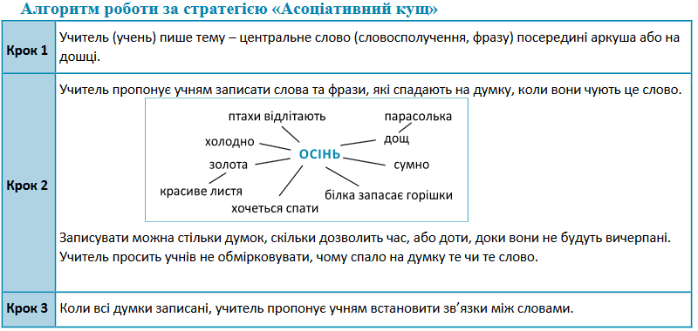
Асоціації не бувають правильними чи неправильними. Асоціації –індивідуальні.

Slide 46
Правила,яких слід дотримуватися
1) записувати все, що спадає на думку;
2) не зупинятись, доки є час на ідеї;
3) встановити якомога більше зв’язків.

Slide 47
Кубування
Цей підхід передбачає використання кубика (його можна виготовити самостійно з цупкого картону або обклеїти коробку папером), на кожній грані якого написано вказівки.

Slide 48
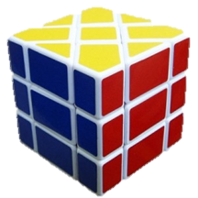

Slide 49
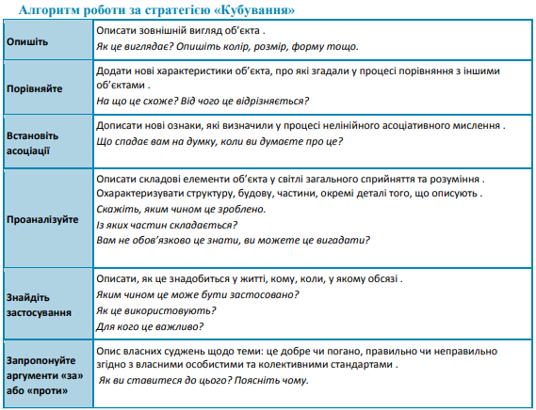

Slide 50
Як це працює?
Учні проходять через процес кубування, викладаючи в усній чи письмовій формі думки на запропоновану тему впродовж 2-4 хвилин.

Slide 51
Кубування у 1 класі
Використовуються лише 2-4 грані.
На гранях замість написів розташовані яскраві малюнки.

Slide 52
СТРАТЕГІЯ КРИТИЧНОГО МИСЛЕННЯ «ЗНАЮ – ХОЧУ ДІЗНАТИСЯ – ДІЗНАВСЯ»
Мета стратегії - розвиток рефлексивності в процесі пізнання.
Стратегія «ЗХД» передбачає аналіз учнями влас­них знань з теми, що буде розглядатися на уро­ці; постановку власних запитань з цієї теми, які виявляють їх зацікавленість тією чи іншою сторо­ною питання; стислий запис інформації з теми, яку вони отримали на уроці, а також планування власних кроків щодо можливих шляхів навчання.

Slide 53
Таблиця ЗХД, або «Знаємо, хочемо дізнатися, дізнались», зазвичай поєднує вступну й основну частини уроку.
Алгоритм роботи за стратегією «ЗХД»
Крок 1: Покажіть учням таблицю «ЗХД». Поясніть, що в першому стовпчику ви будете записувати те, що діти знають із теми.
Крок 2: Оголосіть тему і попросіть дітей висловити все, що вони знають із цієї теми. Записуючи їхні думки, важливо зазначати їхні імена – це посилює самооцінку дітей.
Крок 3: Попросіть дітей подумати, про що б вони ще хотіли дізнатися з цієї теми та запишіть це у другий стовпчик таблиці.
Крок 4: Обговоріть із дітьми, яким чином вони можуть знайти відповіді на свої запитання: переглянути відео, попросити батьків допомогти знайти відповідну інформацію в інтернеті і прочитати їм тощо.
Крок 5: По завершенні заняття (чи вивчення теми) заповніть із дітьми третій стовпчик таблиці («Дізналися»), також записуючи імена дітей під їхніми відповідями.

Slide 54
ПРИКЛАД

